Slide 1



Slide 2
دياردةى هةورة بروسكة
شايةتى دةدات لةسةر رِاستطؤيى ثيَغمبةرمان
صلى الله عليه وسلم
نووسينى: عبد الدائم الكحيل
www.kaheel7.com
وةرطيَرِانى بؤ كوردى:
فاروق رِةسولأ يةحيا

Slide 3
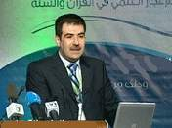
سةبارةت بة دانةرى ئةم باسة
ئةندازيار (عبد الدائم الكحيل) تويَذةر و بانطخواز ودؤزةرةوةى (المنظومة السباعية)ية لة قورئانى ثيرؤزدا و، زياد لة بيست كتيَب و سى ناميلكةى لة بابةتى ئيعجازى قورئان و سوننةت نووسيوة. سالَى 1966 لة شارى (حمص)ى سووريا هاتووةتة دنيا. قورئانى ثيرؤزى لةبةرة و، شيَوازيَكى ناوازةى داهيَناوة بؤ لةبةركـــردنى قورئان. لـــة رِيَى ئـــةم باســـةوة دؤزينــةوةيةكى ئيعجازيى نوآ لة سوننةتى ثيرؤزدا ثيَش ضاو دةخات.

Slide 4
ثيَغةمبةرى سةروةر (صلى الله عليه وسلم) دةفةرموآ:
(ألم تروا إلى البرق كيف يمر ويرجع في طرفة عين)!
رواه مسلم
واتة:
(ئايا هةورة بروسكةتان نةبينيوة كة ضؤن لة ماوةى
ضاوتروكاندنيَكدا دةرِوات و دةطةرِيَتةوة)؟!

Slide 5
ثوختةى ئةم باسة
لةم باسةدا دةبينين كة ثيَغةمبةرى مةزن (صلى الله عليه وآله وسلم) بة وردىيةكى سةرسوورِهيَنةر لة قؤناغةكانى هةورة بروسكة دواوة، تةنانةت كاتى رِوودانةكةشى ديارى كردووة. لةوانةية بةلامانةوة سةير بيَت طةر بزانين ماوةى ثيَويست بؤ رِوودانى بروسكةيةكى هةور هةمان كاتة كة بؤ ضاوتروكاندنيَك ثيَويست دةبيَت! ضونكة ئةو كاتةى كة بؤ رِوودانى هةموو بروسكةيةكى هةور ثيَويستة، بريتىية لة ضةند بةشيَك لة هةزار بةشى ضركةيةك!

Slide 6
ئةمةش دةيسةلميَنآ كة ثيَغةمبةرى نازدار، دروودى لةسةر بيَت، ضةند شتيَكمان بؤ باس دةكات كة تةنها بة ئاميَرة ثيَشكةوتووةكانى ويَنةطرتن، كة لة ضركةيةكدا هةزار ويَنة دةطرآ، توانيومانة بيبينين.
ليَرةدا ئةم ثرسيارة ديَتة ثيَش كة: ئةطةر حةزرةتى محةممةد (صلى الله عليه وسلم) رِةوانةكراوى خواى طةورة نةبواية ئةم زانيارىية وردانةى لة كوآ بوو كة دؤزينةوةيان كارى ليَكؤلَينةوة و تويَذينةوةى زانستيى ثتر لة دوو سةدةى خواست؟!

Slide 7
هةورة بروسكة دياردةيةكى ترسيَنةر و جوانة و، لة هةمان كاتدا
مرؤظيش سةرسام دةكات!!

Slide 8
(هةورة بروسكة) لة ئةفسانة ديَرينةكاندا
خةلَكانى زوو كاتآ دةيانرِوانىية هةورة بروسكة ثيَيان وا بووة كة رِووداويَكى ثيرؤزة و، ثةيوةستة بةو بتانةوة كة طوايا سزاى سةرثيَضىكارانيان دةدةن!!
خةلَكى سةدةى حةوتةمى زايينى، واتة ئةو سةردةمةى كة ثيَغةمبةرى (صلى الله علية وسلم) تيَدا ذياوة، لةو باوةرِةدا بوون كة: خوايةك (بتيَك) بؤ هةورة بروسكة هةية بة ناوى: ”زيووس“!!! زيرةكترين مرؤظى جيهان لةو رِؤذةدا ئةم باوةرِةى هةبووة!

Slide 9
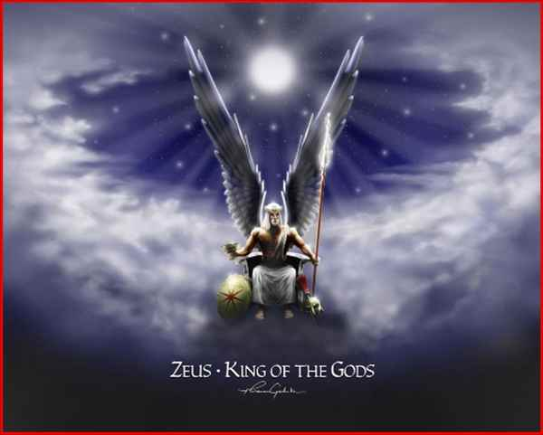
زيووس ... خواى هةورة بروسكة، لة ئةفسانةكاندا!
(تعالى الله عما يقولون علواً كبيرا)

Slide 10
يةكةم ليَكؤلةر لةم دياردةية لة رِووى زانستةوة
سةدةى هةذدةهةم، واتة يازدة سةدة دواى ثيَغةمبةر، دروودى خواى لةسةر بيَت، بؤ يةكةم جار زانايان دةستيان داية ليَكؤلَينةوة لةسةر دياردةى هةورة بروسكة لة رِووى زانستةوة. زانا: فرانكلين يةكةم كةس بوو كة لة رِيَى كؤلارة كاغةزىية بةناوبانطةكةيةوة لةم دياردةية كؤلَىيةوة. ئةوةبوو كؤلارةيةكى كاغةزى بةست بة تةليَكى كانزاييةوة و بة بةرزى هةلَى دا بؤ ناو هةورةكان، ئنجا لة رِيَى تةلةكةوة كارةبا لة هةورةكانةوة طوازرايةوة و، هةر هيَندةى تةلةكة بةر زةوى كةوت ثزيسكيَكى طةورةى لـآ كةوتةوة!

Slide 11
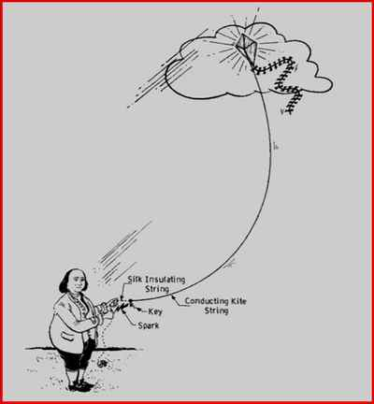
فرانكلين يةكةم كةس بوو سةلماندى هةورة بروسكة ثزيسكيَكى كارةبايية
1752

Slide 12
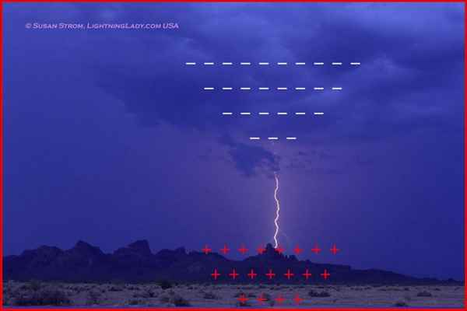
كةواتة: هةورة بروسكة بة ثوختى بريتىية لة:
بة يةك طةيشتنى بارطةى سالب و بارطةى موجةب
بارطة سالبةكان
بارطة موجةبةكان

Slide 13
رِاستىيةكى ميَذوويى
هةتا كؤتايى سةدةى بيستةميش زانيارىيةكان لةبارةى هةورة بروسكةوة كةم بوون. بةلآم لةو كاتةدا كة زانايان ئاميَرى ويَنةطرى ديجيتالَيان داهيَنا، كة لة ضركةيةكدا زباتر لة 1000 ويَنة دةطرآ، ئا لةم كاتةدا زانايان توانىيان هةندآ زانيارى لةبارةى نهيَنىيةكانى هةورة بروسكة بةدةست بهيَنن، بةلآم زانيارىية وردةكان هةتا ئيَستاش هةر نةزانراون!

Slide 14
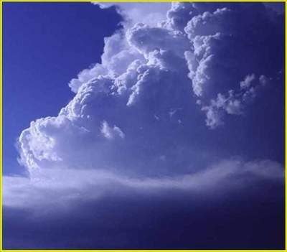
ثرسيار: ئايا هةورة بروسكة لة كوآ رِوو دةدات؟
هةورة بروسكة ثيَويستى بة ضةند هةوريَكى دياريكراو هةية كة لة كاتى طيَذةلَووكة هةوراوىيةكاندا ثيَكديَن.

Slide 15
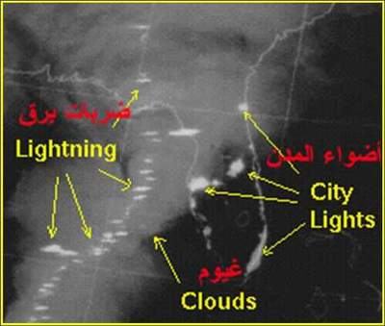
هةورة بروسكة لة ضةند رِةنووسيَكدا
ويَنةيةك بة مانطة دةسكردةكان
- هةموو ضركةيةك 100 جار لة ئاسمانى طؤى زةويدا هةور ضةخماخة دةدات.
- هةموو رِؤذيَك زياد لة 8 مليون ضةخماخةى هةور لة جيهاندا رِوو دةدات.
- هةموو سالَيَك لة ئةمريكا 100 كةس بةهؤى هةورة بروسكة طيان لةدةست دةدةن.

Slide 16
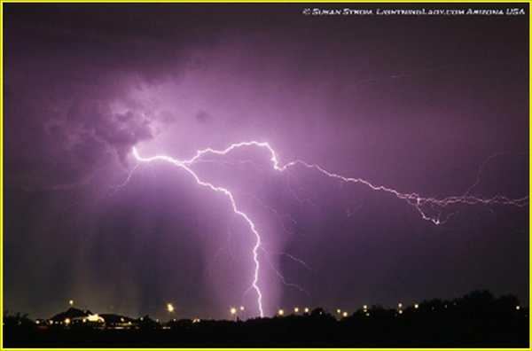
ضةند رِةنووسيَكى سةرسوورِهيَنةر
ثلةى طةرميى ناو ضةقى تيشكى هةورة بروسكة دةطاتة 30 هةزار ثلةى سةدى، واتة ثيَنج هيَندةى طةرميى رِووى خؤرة!!
ثةستانى كارةباييةكةى: 1000 مليؤن ظؤلَتة
تةزووى كارةباييةكةى: 200 هةزار ئةمثيَرة

Slide 17
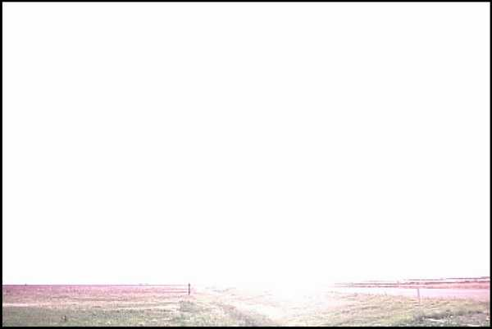
ويَنةى ضةخماخةيةك لة نيوة شةودا:
ئةو كةسةى كة ئةم ويَنةيةى لة نزيكى شويَنى رِوودانى بروسكةكةوة طرتووة، دةلَآ: (لةو كاتةدا وام هةست دةكرد كة بينايى ضاوةكانم فرِيَنرابيَت و ثاشان هيَنرابيَتةوة)! دةسا فةرموو دواى بيستنى ئةم قسةية، طوآ لةم ئايةتة ثيرؤزة رِابطرة كة دةفةرموآ: [يَكَادُ الْبَرْقُ يَخْطَفُ أَبْصَارَهُمْ] (البقرة:20)!!!

Slide 18
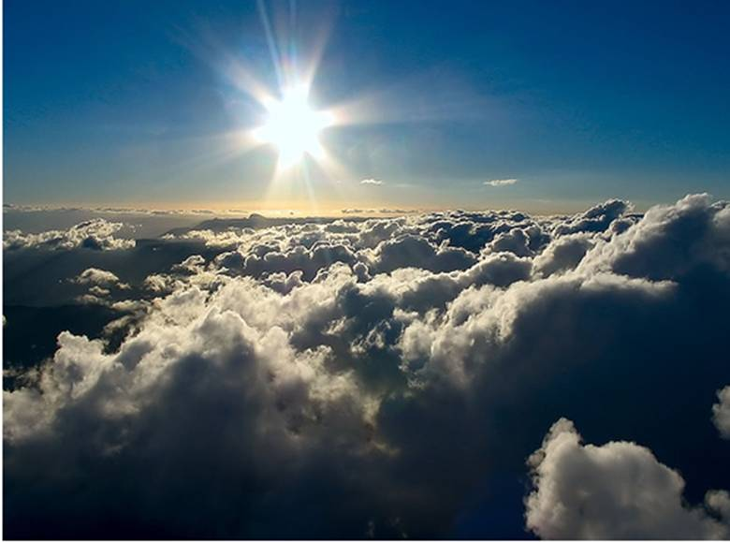
واتة:
هةر خوا خؤيةتى كة بؤ ترس و تةمادارى بروسكةتان
ثيشان دةدات و هةورى ضرِ و ثرِ ثيَكدةهيَنيَت.

Slide 19
زانايان ضؤن لة هةورة بروسكة دةكؤلَنةوة؟
بروسكةكان لة هةوريَكةوة بؤ هةوريَكى تر دةطؤرِيَن، ئةوةش بةثيَى دووريى هةور لة زةوييةوة و، بة طويَرةى ئةندازةى بارطةى كارةبايى ناو هةورةكة و، بارطةى كارةبايى رِووى زةوى و، بةثيَى ثلةى طةرمى و خيَرايى با و رِيَذةى شآ و هؤكارةكانى ترى جطة لةمانةش.
لةبةر ئةوة، زانايان ثةلَة هةوريَك - وةك نموونة - هةلَدةبذيَرن و لة رِووى بيردؤزييةوة ليَكؤلَينةوةى لةسةر دةكةن، بؤ دياريكردنى كاتى ضةخماخةى هةورةكة و، كاتى هةموو يةكآ لة قؤناغةكانى.

Slide 20
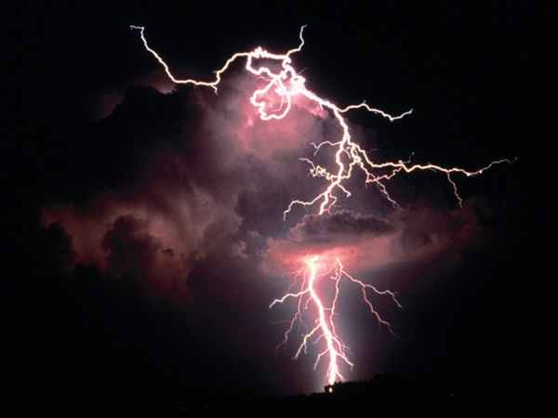
هةورة بروسكة ضؤن رِوو دةدات؟

Slide 21

هةورة بروسكة بة ضةند
قؤناغيَك رِوو دةدات
زانايان بؤيان دةركةوتووة كة هةورة بروسكة بة ضةند قؤناغيَكدا دةرِوات، طرنطترينيان قؤناغى رِؤشتن و طةرِانةوةية، ئةوةتا زانايان بة دلَنيايى توانييان ويَنةى ئةو قؤناغانة بطرن و، دلَنيا بوون لةوةى كة بروسكة لة هةورةوة دادةبةزيَت و ثاشان دةطةرِيَتةوة بؤ ناوى!!

Slide 22
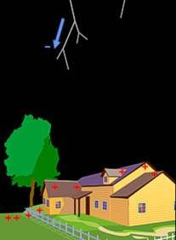
قؤناغى يةكةم
تيشــــكيَكى كارةبايى سـالب لــة هــةورةكــةوة بةرةو زةوى دادةبـــةزيَـــت. ئـــةوةش لــــــة مـــاوةيةكى يةكجــار كورتتدا كــة ضةند بةشـــيَكة لة هـةزار بةشى ضركةيةك.

Slide 23
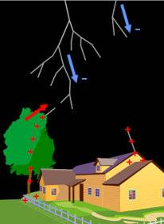
قؤناغى دووهةم
ئةم تيشـــكة هيَنـــدة لـــة زةوى نزيك دةبيَتةوة هــةتا بــةر ئةو بارطـــة موجــةبة دةكـــةويَت كة لةسـةر رِووى زةويدا هةية.

Slide 24
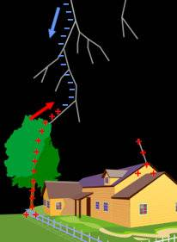
قؤناغى سيَهةم
بارطة مــوجــةب و تيشكــة ســالبةكة بةر يةك دةكةون و، بــة فــةرمــانــى خـــواى طـةورة ثزيســكــيَـكــى بـــة تـــةوذمـــى كارةبــايـى ثــةيــدا دةبيَت كــة بـــةرةو ســــــــــــةرةوة بــؤ نــــاو هةورةكة دةطةرِيَتةوة.

Slide 25
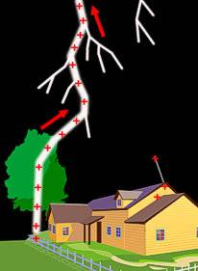
قؤناغى ضوارةم
دواجار ئةو تيشــكة بينراوة ثيَكــديَت كــة دةطـــةرِيَتةوة و، طــــــةرمــــــى و وزةى هــــــةورة بروسكةى لةخؤ طرتووة.
هــةمــوو ئــةم كــردارانــةش لـة نزيكةى 25 ميللي ضركةدا رِوو دةدات.
تيَبينى: ميللي ضركة = يةك لة هةزارى ضركةيةك.

Slide 26
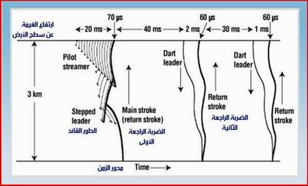
هيَلَكارىيةك بؤ ضةخماخةى هةور
طةرِانةوةى بروسكة
دابةزينى بروسكة

Slide 27
دواى ئةم رِاستىية زانستىيانة دةثرسين:
ئايا ثيَغةمبةرى مةزن - صلى الله علية وسلم – ضــؤن لةم دياردة ئالَؤزة دواوة؟
ئايا فةرمايشــتى ئةو سةروةرة تيَكةلَ بة ئةفســـانةى ئةو ضةرخة بووة كة تيايدا ذياوة؟
يان ئايا كاريطةريى فةرهــةنطى ئةو رِؤذطارةى لةسـةرة كة ئةفسانةكانى تيَدا باو بووة سةبارةت بة هةورة بروســـكة؟ دةبا سةرنج لةم فةرموودة ثيرؤزةى بدةين:

Slide 28
ثيَغةمبةر - صلى الله علية وسلم - سةبارةت بة خيَرايى رِؤشتنى هةندآ كةسى نةتةوةكةى بةسةر ثردى سيرات لة رِؤذى قيامةتدا، فةرموويةتى: (فيمرّ أولكم كالبرق).
واتة: يةكةمتان وةكو هةورة بروسكة بةسةريدا تيَدةثةرِيَت. ئةبوو هورةيرة عةرزى كرد: جا ض شتيَك وةكو رِؤشتنى هةورة بروسكة واية؟ ثيَغةمبةر - صلى الله علية وسلم - فةرمووى: (ألم تروا إلى البرق كيف يمر ويرجع في طرفة عين)؟
واتة: (ئايا هةورة بروســكةتان نةبينيوة كـة ضــؤن لة ماوةى
ضاوتروكاندنيَكدا دةرِوات و دةطةرِيَتةوة)؟!

Slide 29
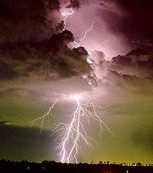
ئاماذةيةك بؤ ”خيَرايى“ هةورة بروسكة
لــةوةدا كــة فــةرمووى: (يـةكـةمـتـان وةكــو هــةورة بروســـكة بــةســـــــــةريـدا تـيَـدةثـةرِيَـت) ئــامـــاذةى تـيَـدايـة بـؤ بــوونـــى خيَراييةكى دياريكراو بؤ هةورة بروســكة، ئةويش بريتىية لــة نيـوةى خـيَـرايــى رِوونــاكى، ديــارة ئةمـةش خـةلَكى ئةو سةردةمة نةيانزانيوة كة ثيَغةمبةرى ئازيز تيايدا ذياوة.

Slide 30
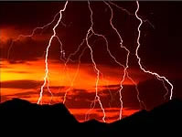
ئاماذةيةك بؤ قؤناغةكانى
هةورة بروسكة
لــةوةشدا كــة سةبارةت بة هةورة بروسكة فــةرمووى: (دةرِوات و دةطـــــةرِيَتــةوة) ئاماذةى تيَداية بؤ بوونى ضةند قؤناغيَك لة ثيَكهاتنى هةورة بروسكةدا، كة طرنطترينيان قؤناغى رِؤشتن و قؤناغى طةرِانةوةية. ئةم قؤناغانةش تةنها ضةند سالَيَكى كةمة لة تواناى مرؤظدا هةية بيانبينيَت!!

Slide 31
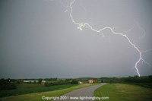
ئاماذةيةك بؤ ”كات“ى
هةورة بروسكة
لــةوةشدا كــة سةبارةت بة كاتى هةورة بروسكة فــةرمووى: (لة ضاو تروكاندنيَكدا) ئاماذةى بؤ ”كات“ى ضةخماخةى هةورةكة تيَداية، كة يةكسانة بةو كاتةى بؤ ضاو تروكاندن ثيَويستة و، بة ضةند دة بةشيَكى ميللى ضركةيةك ديارى كراوة. ئةم تةشبيهةش لة رِووى زانستىيةوة زؤر وردة.

Slide 32
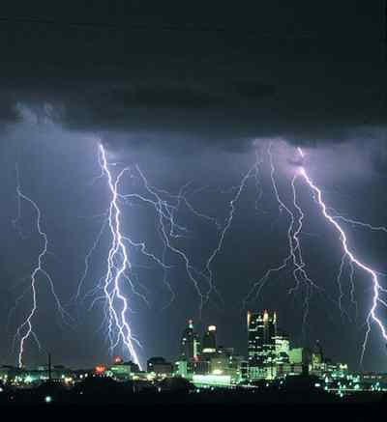
زانايانى ئاذانسى (ناسا) هةمان دةستةواذةى
ثيَغةمبةر – دروودى خواى لةسةر بيَت – بةكاردةهيَنن!

Slide 33
يةكيَك لة زانايانى ئاذانسى NASA لة رِاظةى كردارى هةورة بروسكةدا دةلَيَت:
هةورة بروسكة لة ماوةى بةشيَكى بضووك لة ضركةيةكدا تواناى طةرمكردنى هةواى هةية. كاتآ هةوا بةو خيَرايية طةرم دةبيَت بة شيَوةيةكى توند دةكشيَت و ثاشان دةضيَتةوة يةك، بة ويَنةى تةقينةوةيةك كة لة ضاو تروكاندنيَكدا رِوو دةدات!!
[Steve Goodman, A Lightning Primer, www.nasa.gov]
ئــةم قســةيـةش ئةوة دةطــةيةنيَت كــة ضــةخـمـاخةى هــةور لــة ماوةى ضاو تروكاندنيَكدا رِوو دةدات! خؤ ثيَغةمبةريشمان، دروودى لةسةر بيَت، ثيَش 14 سةدة هةمان شتى فةرمووة!!!

Slide 34
ئةم فةرموودةية بةلَطةية لةسةر ضى؟
- بةلَطةية لةسةر رِاستطؤيى ثيَغةمبةرى ئازيز (صلى الله علية وسلم) و، لةسةر ئةوةش كة لة لايةن خواى طةورةوة رِةوانة كراوة!
- بةلَطةية لةسةر دةست ثيَشخةريى ثيَغةمبةر (صلى الله علية وسلم) لة زانستى هةورة بروسكةدا! ضونكة ثيَش زانايانى خؤرئاوا لة بارةى قؤناغةكان و كاتى هةورة بروسكة دواوة و، ئاماذةشى داوة بة بوونى خيَراييةك لة رِوودانى ئةو بروسكةيةدا.
- هةروةها بةلَطةية لةسةر ورديى دةستةواذةكةى سةروةمان لة تةشبيهـ كردنى كاتى هةورة بروسكةدا بة: ماوةى ضاوتروكاندنيَك!

Slide 35
سةرضاوة بيانىيةكان
[1] Martin A Uman, All About Lightning, Courier Dover Publications, 1987.
[2] G V Cooray, Vernon Cooray, The Lightning Flash, IET, 2003.
[3] Richard Kithil, Fundamentals of Lightning Protection, National Lightning Safety Institute, www.lightningsafety.com
[4] Martin A Uman, Lightning, Courier Dover Publications, 1984.
[5] Hugh Christian, Steven Goodman, Observing Lightning from Space, www.nasa.gov, 1998.
[6] The Lightning Process: Keeping in Step, www.noaa.gov, March 9, 2004.
[7] Dan Breed, Bob Henson, Lightning: FAQ, UCAR Communications, www.ucar.edu
[8] Niels Jonassen, Environmental ESD, http://www.ce-mag.com
[9] Steve Price, Patrick Barry, Tony Phillips, Where Lightning Strikes, www.nasa.gov, Dec. 5, 2001.
[10] Zeus, www.wikipedia.org
[11] www.weathereye.kgan.com /cadet/lightning/thunder.html
[12] Time Converter, www.csgnetwork.com.
[13] Lightning, www.wikipedia.org
[14] Lightning and Thunder, www.fma-research.com
[15] Leslie Mullen, Spirits of Another Sort, www.thunder.msfc.nasa.gov, June 10, 1999.
[16] How Lightning Forms, www.weatherimagery.com
[17] Flash Facts About Lightning, National Geographic News, June 24, 2005.
[18] Steve Goodman, A Lightning Primer, www.nasa.gov
[19] Zeus and his Lightning Bolt, www.atheism.about.com
[20] Susan Chollar, In the blink of an eye, Psychology Today, March, 1988.
[21] Dean R. Koontz, Lightning, Berkley Publishing Group, 2003.
[22] www.csgnetwork.com/timemath.html
[23] www.home.earthlink.net/~jimlux/lfacts.htm
[24] lightning glossary, www.lightningeliminators.com
[25] Leslie Mullen, Three bolts from the blue, www.nasa.gov, June 8, 1999.

Slide 36
بِسْمِ اللَّهِ الرَّحْمَنِ الرَّحِيمِ
وَمَا يَنْطِقُ عَنِ الْهَوَى
إِنْ هُوَ إِلا وَحْيٌ يُوحَى ...
بؤ زانياريى زياتر تكاية سةردانى مالَثةرِى نووسةر بكةن:
www.KAHEEL7.com

